Slide 1
关系型数据库

Slide 2
讲解思路：
第一章：数据库概述
一、什么是数据库？为什么要引入数据库
二、数据模型
三、关系型数据库

Slide 3



Chap 1
问题一：什么是数据库，为什么要引入数据库
文件对于少量的数据存储来说还算比较有优势，
现在面临的问题是：
数据量越来越大
存储和查询效率要求高
数据冗余
数据不同步
……

Slide 4


Chap 1
问题二：联系现实世界和信息世界的模型——数据模型
数据模型

Slide 5
Chap 1
问题二
现实世界模型——概念模型
实体
属性
码
实体型
实体集
联系

Slide 6
Chap 1
问题二
信息世界模型——数据模型
数据结构
数据操作
数据完整性
决定使用怎样的格式存储数据
定义对数据的增删改查的操作
一些外在的条件的限制

Slide 7
Chap 1
问题三：关系型数据库
关系
就是数据表
域
列属性数值的集合
元组
数据表的行
分量
元组中其中的一个属性值
属性
数据表的列
关系模型
用来简单表示一张表
码
数据表中唯一标识

Slide 8
讲解思路：
第二章：关系代数
一、集合本身的运算
二、关系特有的运算

Slide 9
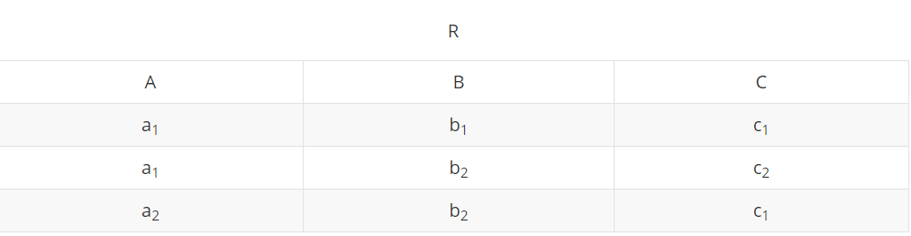
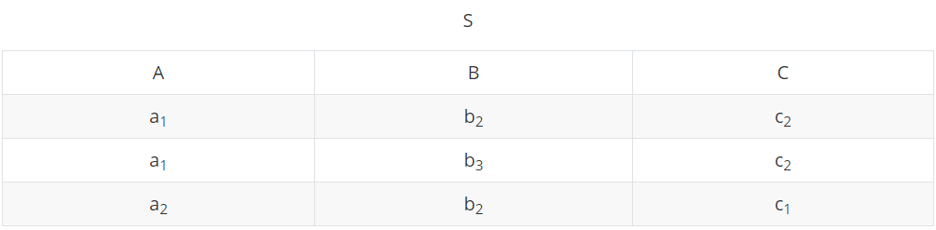
Chap 2
问题一：集合本身的运算
已知以下的两个数据表R和S
由于数据表也是属于集合，因此传统的集合运算也能起到作用

Slide 10

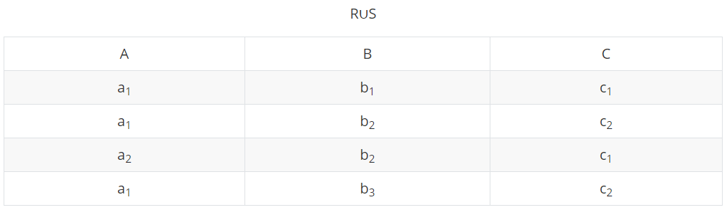
Chap 2
问题一
并
已知以下的两个数据表R和S

Slide 11

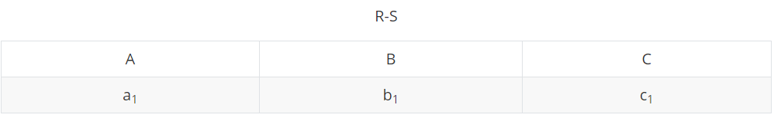
Chap 2
问题一
差
已知以下的两个数据表R和S

Slide 12

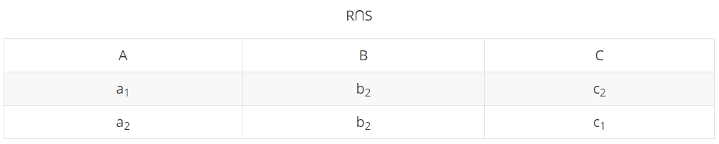
Chap 2
问题一
交
已知以下的两个数据表R和S

Slide 13

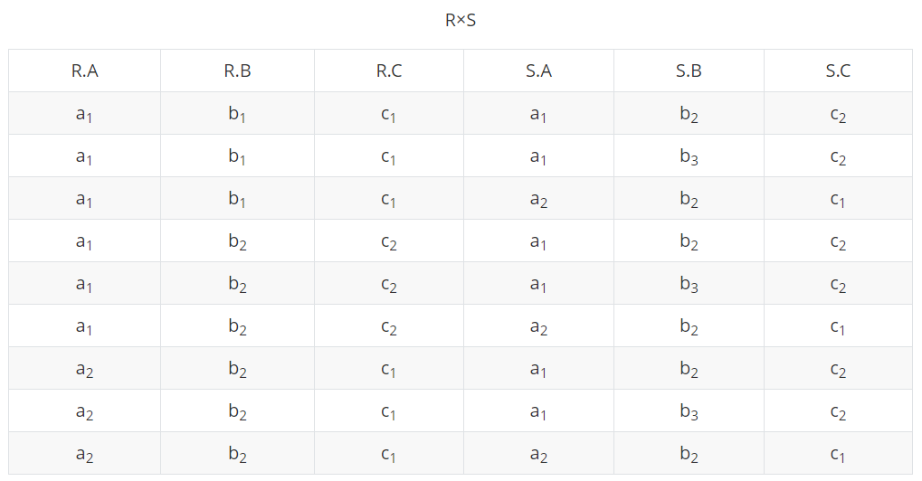
Chap 2
问题一
笛卡尔积
已知以下的两个数据表R和S

Slide 14
Chap 2
问题二：关系自身的运算
已知以下的两个数据表R和S
关系自身的运算主要包括选择、连接、投影和除法

Slide 15

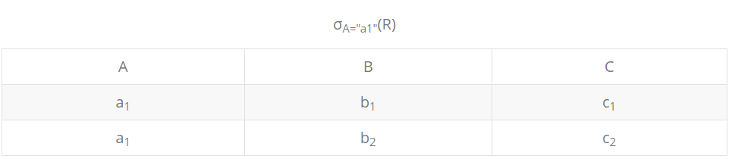
Chap 2
问题二
选择
选择就是从关系R中选择满足给定条件的诸元组。

Slide 16

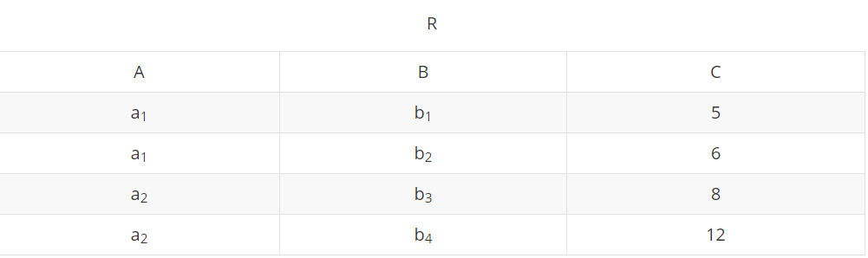
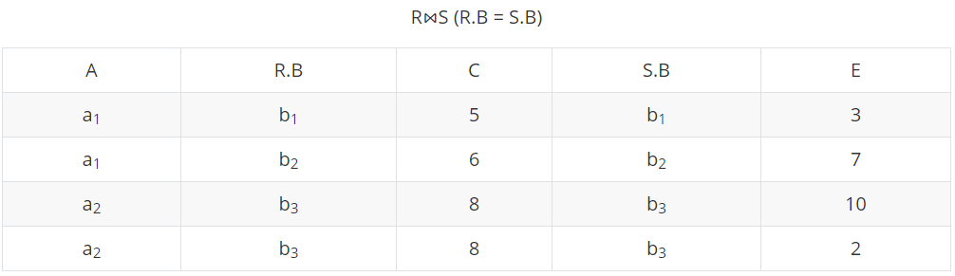
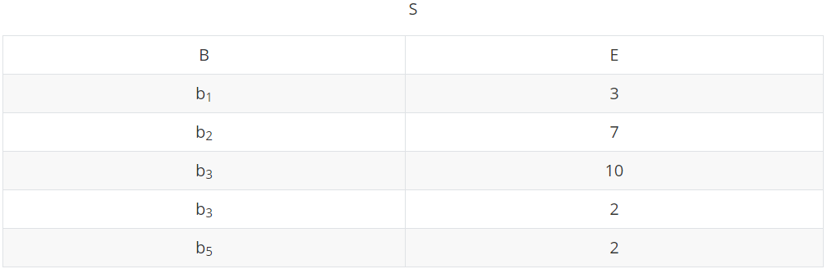
Chap 2
问题二
连接
链接是从两个关系的笛卡尔积中选取属性间满足一定条件的元组。

Slide 17



Chap 2
问题二
连接
$$θ为"="$$
等值连接
自然连接
z
z
$θ$的取值
$$θ为"><≠"$$
非等值连接
丢弃
外连接
左外连接
右外连接
z
是否丢弃未配对元组
不丢弃

Slide 18

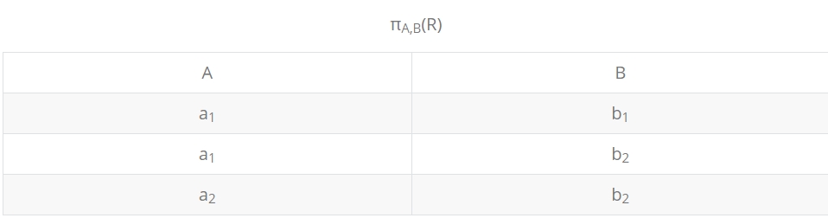
Chap 2
问题二
投影
投影是从R选择出若干属性列组成的新的关系。

Slide 19
讲解思路：
第三章：结构化查询语言SQL
一、一些基本的语法（增删改查）
二、索引、视图、聚集函数
三、嵌套查询
四、全称量词的查询

Slide 20
Chap 3
问题一：SQL基本语法
关系型数据库的增删改查通常采用结构化查询语言SQL进行
不同的数据库，有些SQL语句执行的结果可能不尽相同，是因为他们内部实现的关系代数的逻辑不尽相同。
show databases; ## 显示所有的数据库列表
use DB_NAME; ## 切换数据库
show tables; ## 显示数据表列表

Slide 21
Chap 3
问题一
创建数据库（表）
create database DB_NAME; ## 创建一个名为DB_NAME的数据库
drop database DB_NAME; ## 删除一个名为DB_NAME的数据库
create table TABLE_NAME; ## 创建一个名为TABLE_NAME的数据表

Slide 22
Chap 3
问题二：索引、视图、聚集函数

Slide 23
Chap 3
问题三：嵌套查询

Slide 24
Chap 3
问题四：含全称量词的查询

Slide 25
讲解思路：
第四章：数据库的设计
一、第一范式（1NF）
二、第二范式（2NF）
三、BCNF
四、第三范式（3NF）

Slide 26
Chap 4
问题一：1NF
一个关系模式可以定义为一个五元组R(U, D, DOM, F)
数据依赖主要有两种：函数依赖（FD）和多值依赖（MVD）

Slide 27
Chap 4
问题一：1NF
1NF：每一个分量必须是不可分割的数据项，满足了这 个条件的关系模式属于1NF。“不能有表中表”

Slide 28
Chap 4
问题二：2NF
1NF：每一个分量必须是不可分割的数据项，满足了这 个条件的关系模式属于1NF。“不能有表中表”

Slide 29
讲解思路：
第五章：模型映射算法
一、xxx
二、xxx
三、xxx
四、xxx

Slide 30
THANK YOU

